Slide 1

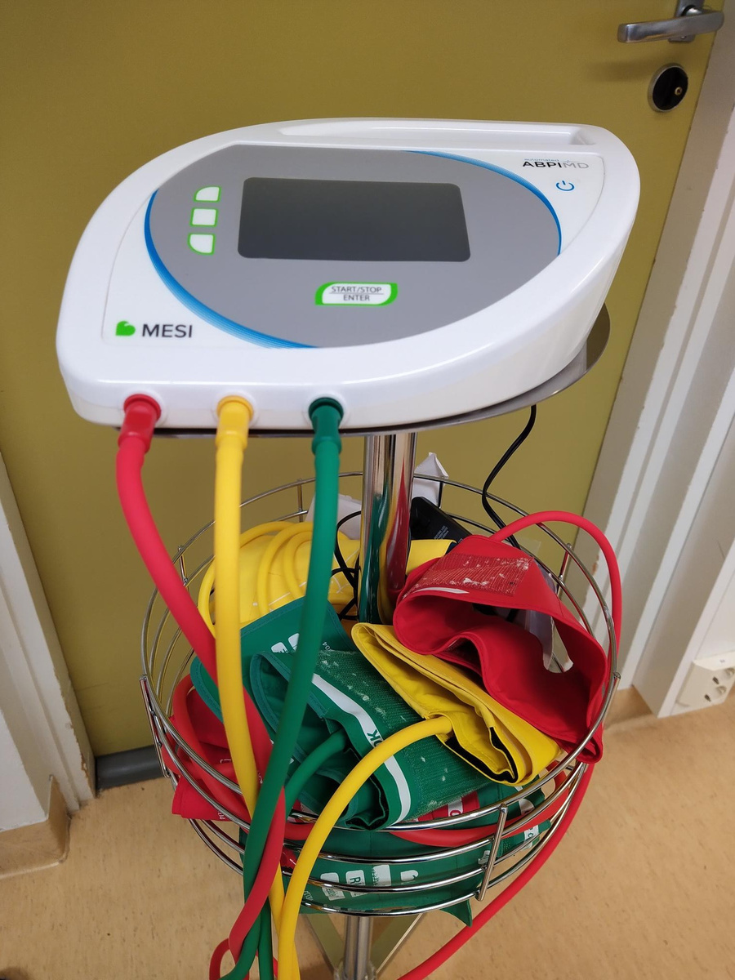
ABI-mittaus automaattimittarilla
2024

Slide 2
Nilkka-olkavarsipainesuhde (ankle-brachial index, ABI)
Nilkka-olkavarsipainesuhteen mittaamisella voidaan arvioida alaraajojen valtimoverenkiertoa
ABI-mittaus suositellaan tehtäväksi muun muassa, jos
potilaalla on huonosti paraneva alaraajahaava
hän on diabeetikko
ennen kompressiohoidon aloitusta, jos sykkeet jalkaterästä eivät ole tunnettavissa
Useat tekijät, kuten
pienten ja sopimattomien jalkineiden käyttö,
jalkojen virheasennot,
nivelten alentunut liikkuvuus,
puutteellinen tai väärä omahoito sekä
diabeteksen aiheuttamat komplikaatiot,
altistavat diabetesta sairastavan henkilön jalkavaurioille
Riskijalan varhainen tunnistaminen on tärkeää jalkaongelmien vähentämiseksi ja mahdollisten amputaatioiden välttämiseksi

Slide 3
Nilkka-olkavarsipainesuhde (ankle-brachial index, ABI)
Automaattisten ABI-mittareiden luotettavuus on melko hyvä jalan verenkierron ollessa normaali, mutta ne yliarvioivat painetason, jos verenkierto on huonontunut
ABI-mittaus tulee tehdä standardoidulla tavalla
Ennen mittausta tutkittavan tulee olla 5–10 minuuttia makuuasennossa
Edeltävä tupakointi laskee ABI-arvoa virheellisesti
Useat tekijät, kuten
pienten ja sopimattomien jalkineiden käyttö,
jalkojen virheasennot,
nivelten alentunut liikkuvuus,
puutteellinen tai väärä omahoito sekä
diabeteksen aiheuttamat komplikaatiot,
altistavat diabetesta sairastavan henkilön jalkavaurioille
Riskijalan varhainen tunnistaminen on tärkeää jalkaongelmien vähentämiseksi ja mahdollisten amputaatioiden välttämiseksi

Slide 4
Potilaan ohjeistaminen
Ennen tutkimusta potilaan tulee olla:
vähintään kaksi tuntia ilman tupakkaa, nuuskaa, sähkötupakkaa ja muita tupakkatuotteita
vähintään neljä tuntia ilman kahvia, teetä, kola- ja muita piristäviä juomia
vähintään kaksi vuorokautta ilman alkoholia
Jos potilaalla on Comprilan-kompressiosidokset alaraajassa, niitä ei poisteta ennen tutkimusta
Useat tekijät, kuten
pienten ja sopimattomien jalkineiden käyttö,
jalkojen virheasennot,
nivelten alentunut liikkuvuus,
puutteellinen tai väärä omahoito sekä
diabeteksen aiheuttamat komplikaatiot,
altistavat diabetesta sairastavan henkilön jalkavaurioille
Riskijalan varhainen tunnistaminen on tärkeää jalkaongelmien vähentämiseksi ja mahdollisten amputaatioiden välttämiseksi

Slide 5
Mittaaminen
Potilaan tulee olla makuuasennossa ja liikkumatta mittausta tehdessä
Paina laitteen virta päälle
Desinfioi kädet
Aseta mansetit paikoilleen
Mansettien huolellinen paikoilleen asettelu on tärkeää oikean mittaustuloksen saamiseksi
Mansettien letkujen nuolet on oltava jalkojen sisäreunassa ja olkavarren valtimon kohdalla käsivarren sisäreunassa
Useat tekijät, kuten
pienten ja sopimattomien jalkineiden käyttö,
jalkojen virheasennot,
nivelten alentunut liikkuvuus,
puutteellinen tai väärä omahoito sekä
diabeteksen aiheuttamat komplikaatiot,
altistavat diabetesta sairastavan henkilön jalkavaurioille
Riskijalan varhainen tunnistaminen on tärkeää jalkaongelmien vähentämiseksi ja mahdollisten amputaatioiden välttämiseksi

Slide 6
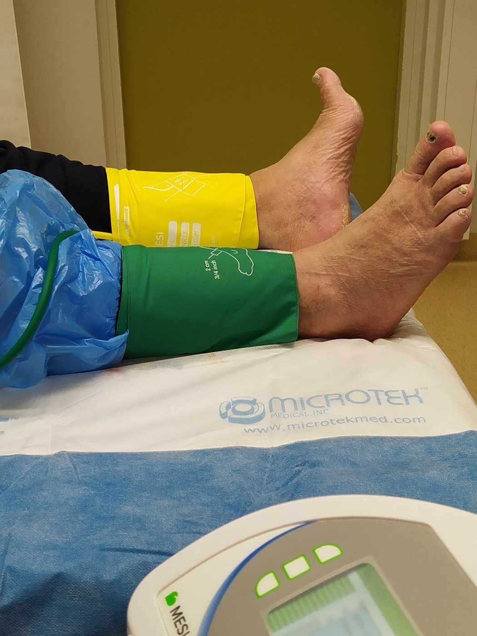
Aseta keltainen mansetti vasempaan nilkkaan
Aseta vihreä mansetti oikeaan nilkkaan
Mansetin alareunan tulisi olla noin 2-3 cm nilkasta ylöspäin
Mansetin ja ihon väliin tulee mahtua pari sormea

Slide 7
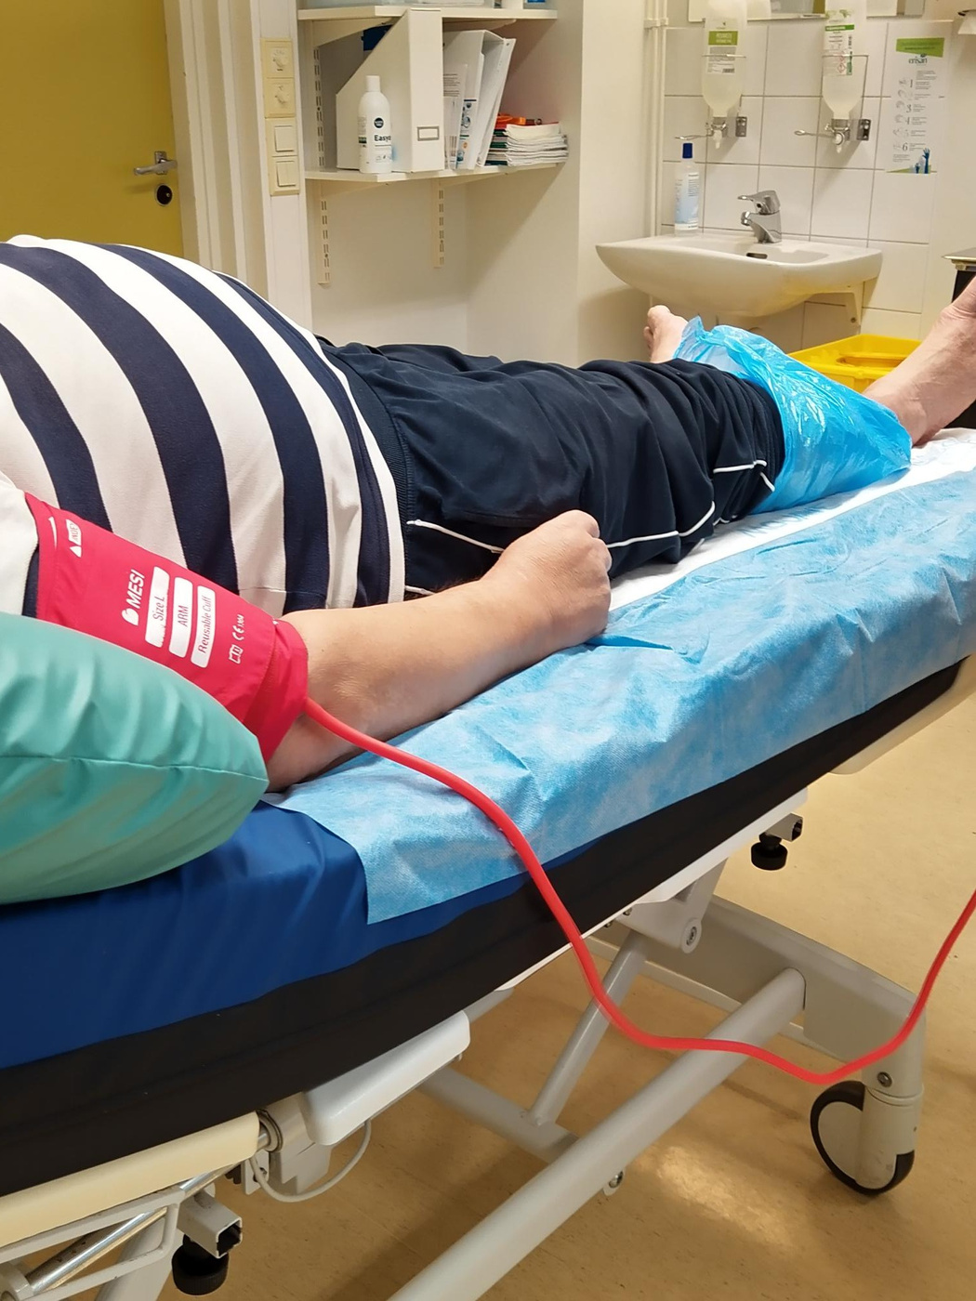
Aseta punainen mansetti käsivarteen
Mansetin alareunan tulisi olla noin 2-3 cm kyynärtaipeen yläpuolella
Mansetin ja ihon väliin tulee mahtua pari sormea

Slide 8
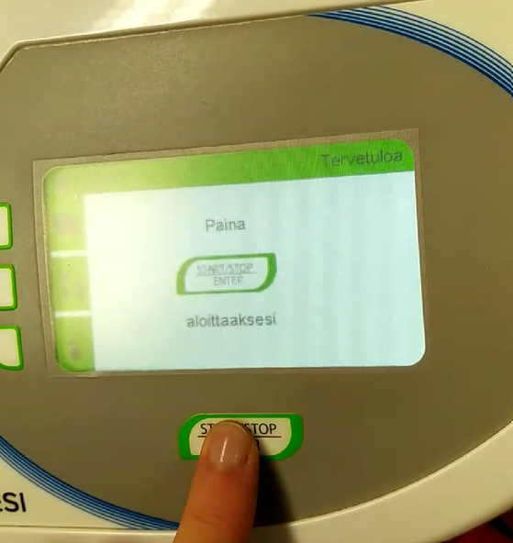
Paina Start-nappulaa aloittaaksesi mittauksen
Mittaus kestää noin minuutin, jonka jälkeen kone laskee tulosta 1-2 minuuttia

Slide 9
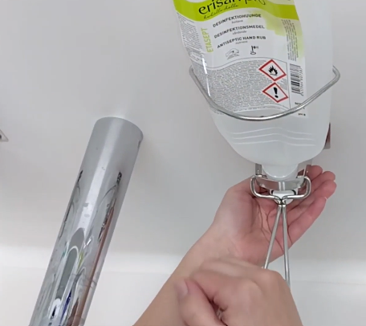
Mittauksen jälkeen
Poista mansetit potilaan raajoista
Desinfioi kädet
Pyyhi mansetit desinfektioaineella
Desinfioi kädet

Slide 10
Tuloksen tulkinta
Normaali arvo on 0,9-1,3
Jos tulos on normaaliarvojen ulkopuolella, lääkäri arvioi tarvittavat jatkotoimenpiteet
ABI-arvoa ≤ 0,9 pidetään yleisesti merkkinä alaraajan huonontuneesta valtimokierrosta
Luotettavan viitealueen yläraja on 1,4. Tätä suuremmat arvot johtuvat usein mediaskleroosista
Jos mittari antaa tuloksen PAD, on kyseessä todennäköisesti vakava perifeerinen valtimosairaus (=mittaustulosta ei saada, koska verenkierto on niin heikko)

Slide 11
Normaali ABI-arvo ei sulje pois alaraajaiskemiaa, jos kliininen epäily on vahva, esimerkiksi diabeetikoilla huonosti paraneva alaraajahaava. Tällöin tulee tehdä muita testejä diagnostiikan tueksi
ABI-mittauksessa on hyvä muistaa tavallisimmat virhelähteet, jotka tulee huomioida tulosten tulkinnassa
Paksut tai turvonneet raajat tai liian kapea mansetti voivat aiheuttaa virheellisen suuria verenpainearvoja
Vasospasmi ja matala verenpaine saattavat aiheuttaa virheellisen pieniä verenpainearvoja

Slide 12




Tekijät:
Mirka Toivonen, Marika Leppänen
Lähteet:
Alaraajojen tukkiva valtimotauti. Käypä hoito -suositus. Suomalaisen Lääkäriseuran Duodecimin ja Suomen Verisuonikirurgisen Yhdistyksen asettama työryhmä. Helsinki: Suomalainen Lääkäriseura Duodecim, 2021 (viitattu 14.11.2023).
Diabeetikon jalkaongelmat. Käypä hoito -suositus. Suomalaisen Lääkäriseuran Duodecimin ja Diabetes Käypä hoito -neuvottelukunnan nimeämä työryhmä. Helsinki: Suomalainen Lääkäriseura Duodecim, 2021 (viitattu 14.11.2023).
Alaraajojen valtimopaineen mittaus levossa (ABI). 2023. Hoito-ohjeet.fi
Mesi ABPI Pikaohje

